Slide 1



PROYECTO DE DESMANTELAMIENTO DE UN GRUPO GENERADOR DE LA CENTRAL HIDROELÉCTRICA LOS VILLANUEVAS. EN EL RIO MIJARES, TM OLBA (TERUEL)
TRABAJO FIN DE GRADO
Ingeniería Mecánica
ALUMNO: Jesús Francés Monllor.
TUTOR: Salvador Alafarga Viel.

Slide 2
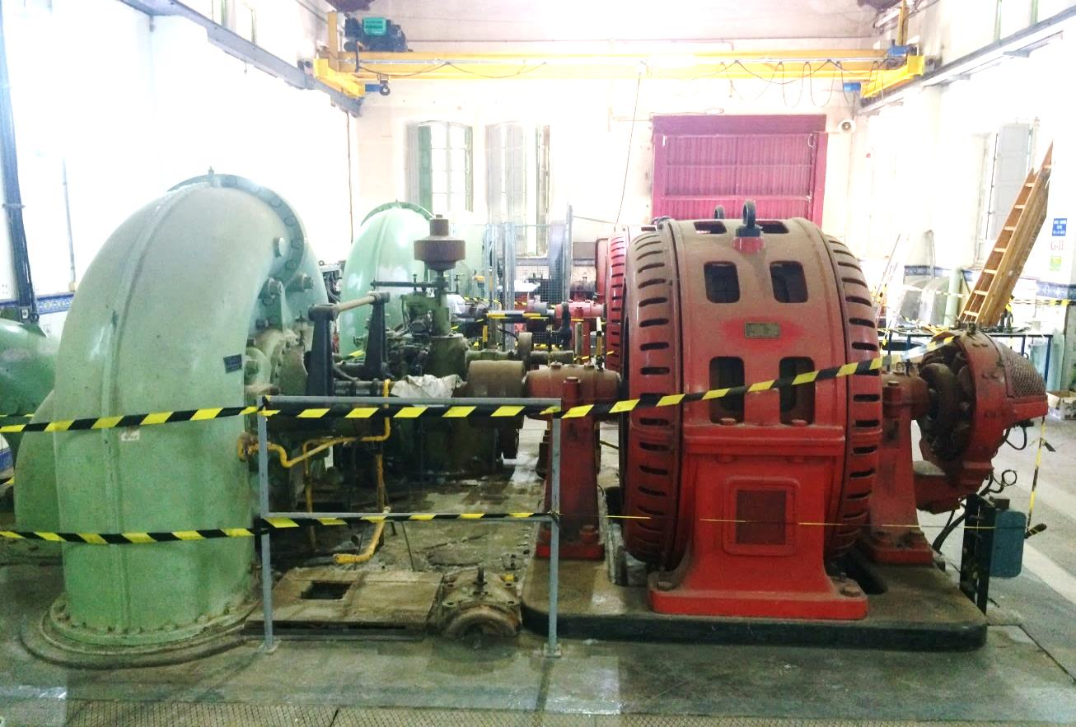
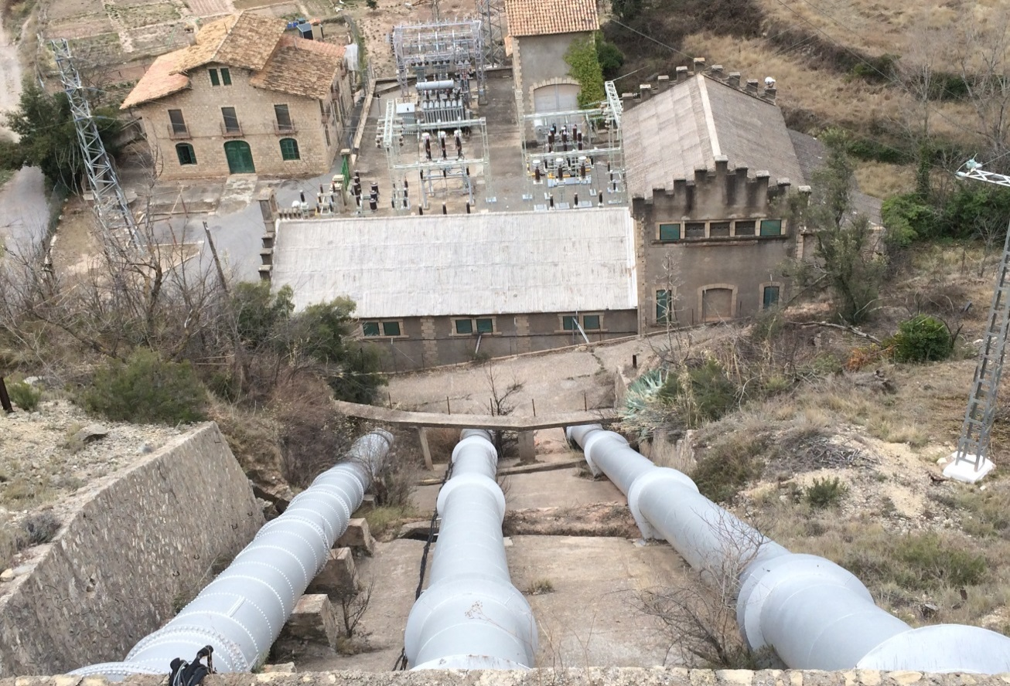
INTRODUCCIÓN
OBJETIVO.
LOCALIZACIÓN.
CARACTERÍSTICAS DE LA CENTRAL.
CARACTERÍSTICAS DEL GRUPO.
PERTEGACES

Slide 3
Organización del proyecto
VISITAS A LA CENTRAL
JUSTIFICACIÓN.
ALCANCE
CONTEXTO.
RIESGOS LABORALES Y NORMATIVA
DESMANTELAMIENTO.
CÁLCULOS.
PRESUPUESTO.

Slide 4



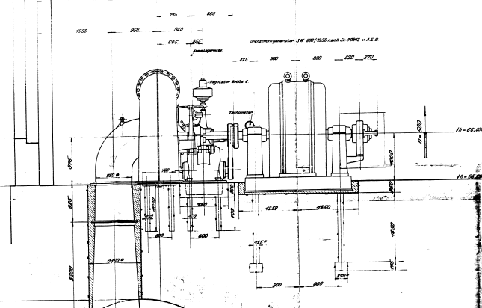
Caudal.
JUSTIFICACIÓN.
ALCANCE.
CONTEXTO
Averías.
Dinero.

Slide 5
CONTEXTO
Equipos y sistemas periféricos.
1º SACAR C ESPIRAL 2º SACAR RODETE
1º SACAR RODETE
2º SACAR C.ESPIRAL
1º ROTOR 2ºESTATOR
1º ALTERNADOR
1º TURBINA
Sistemas DE CONTROL
OBRA CIVIL
TRANSPORTE

Slide 6
ORDEN DE DESMANTELAMIENTO
ORGANIZACIÓN DEL DESMONTAJE
ELEMENTOS PERIFÉRICOS.
PARTE TURBINA.
PARTE ALTERNADOR.
SISTEMAS DE CONTROL.
OBRA CIVIL.

Slide 7
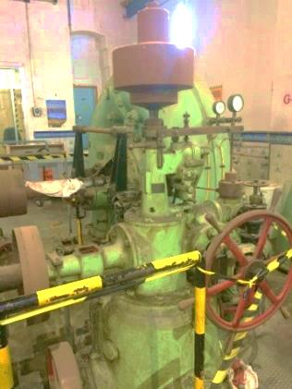
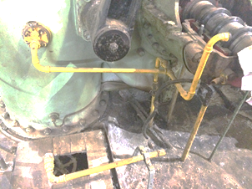
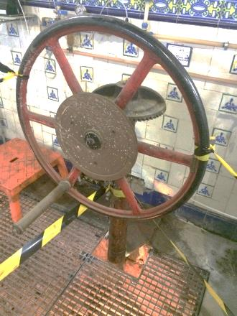
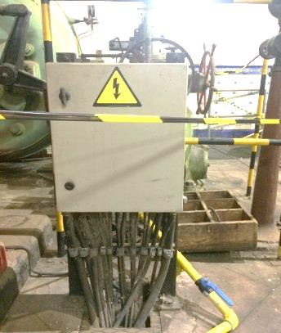
ELEMENTOS PERIFÉRICOS
CABLEADO.
SISTEMAS DE MEDIDA.
REGULADOR DE TURBINA(WAT).
VÁLVULAS.
OTROS ELEMENTOS.

Slide 8
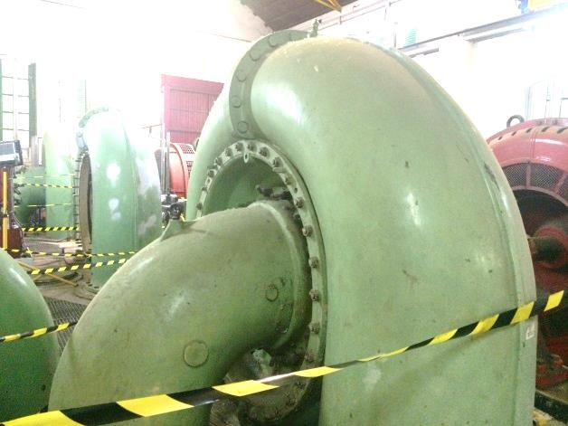
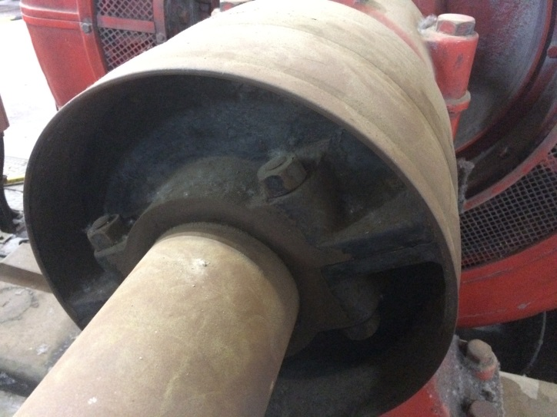
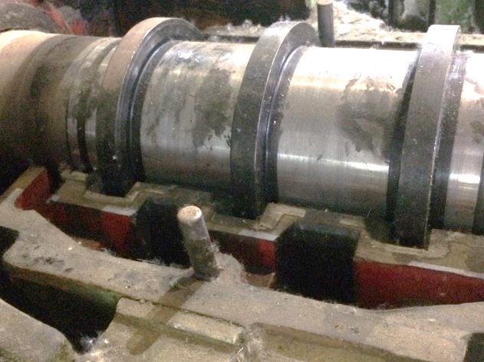
PARTE TURBINA
CONO DE ASPIRACIÓN.
COJINETE DE EMPUJE.
DISTRIBUCIÓN.
RODETE+EJE.
CÁMARA ESPIRAL.

Slide 9
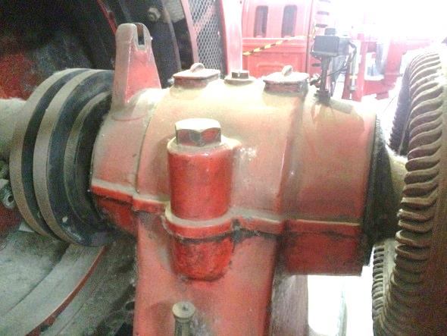
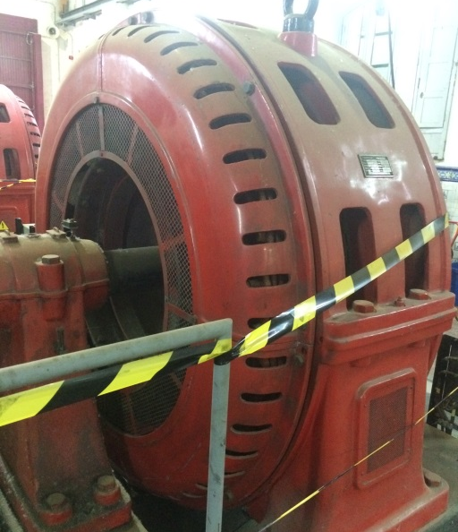
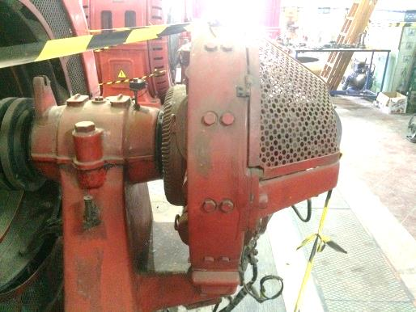
PARTE ALTERNADOR.
EXCITATRIZ.
COJINETES
ROTOR+EJE.
ESTATOR.

Slide 10
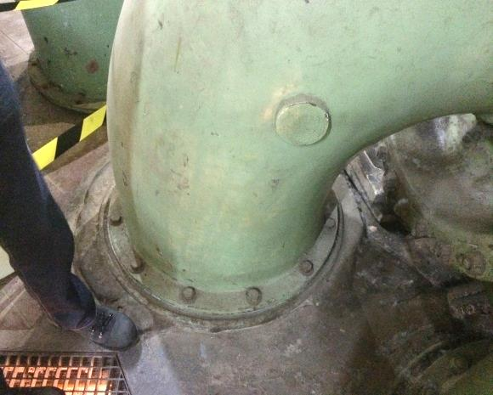
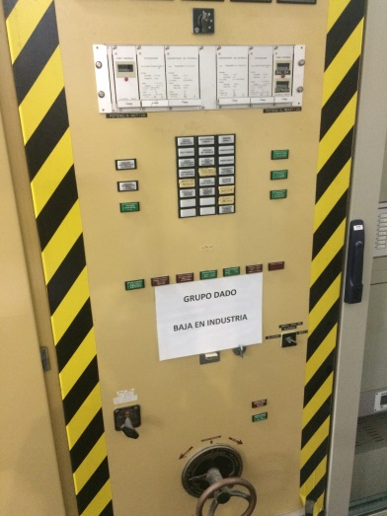
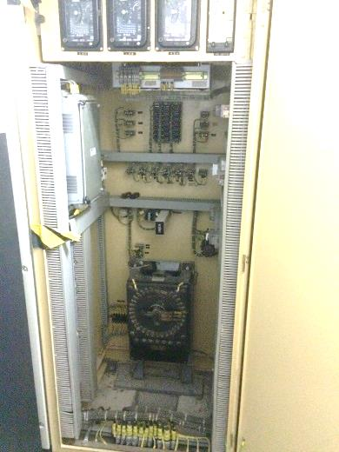
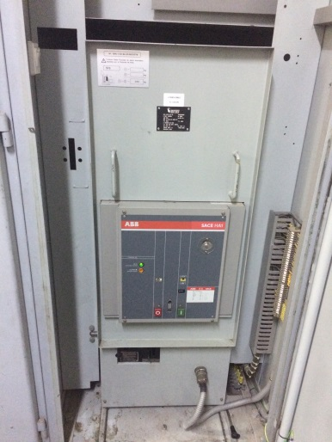
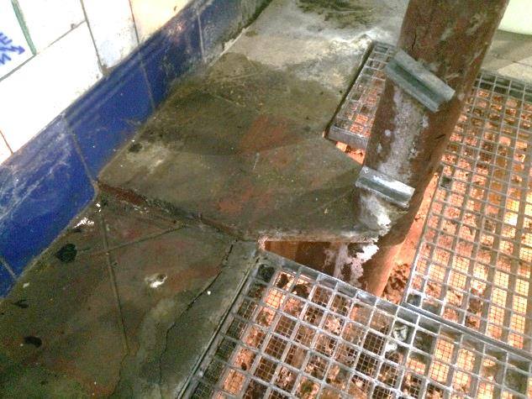
SISTEMAS DE CONTROL Y OBRA CIVIL
ARMARIOS DE CONTROL.
REGULACIÓN DEL SUELO.
DISEÑO Y COLOCACIÓN DE TAPAS.
HORMIGONADO.
ADECUACIÓN DE LA ZONA.

Slide 11
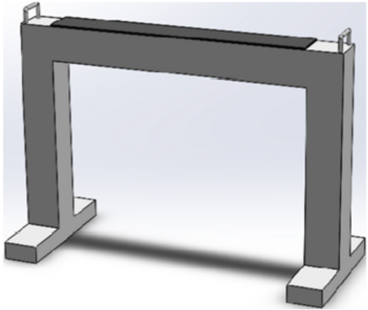
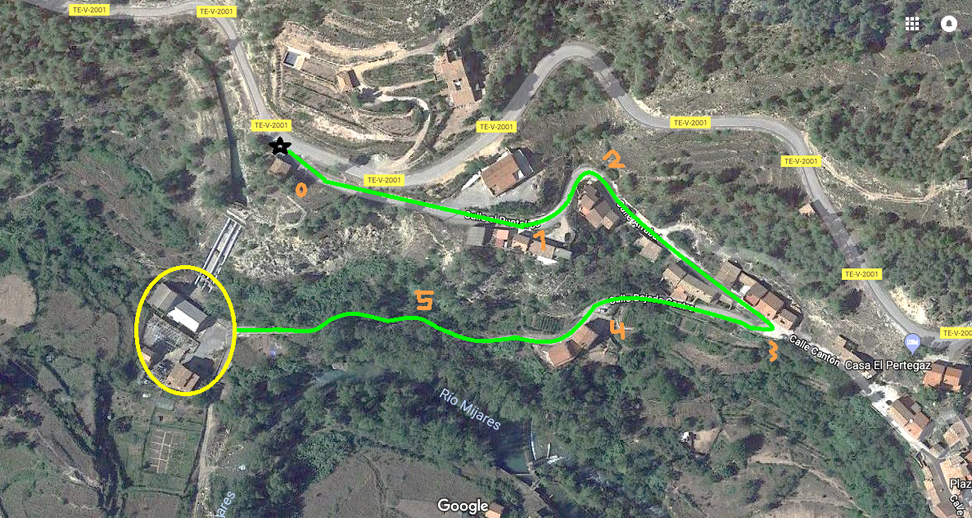
TRANSPORTE
CUNAS DE TRANSPORTE.
MEDIDAS Y PESOS.
RECUPERACIÓN DE PIEZAS.

Slide 12
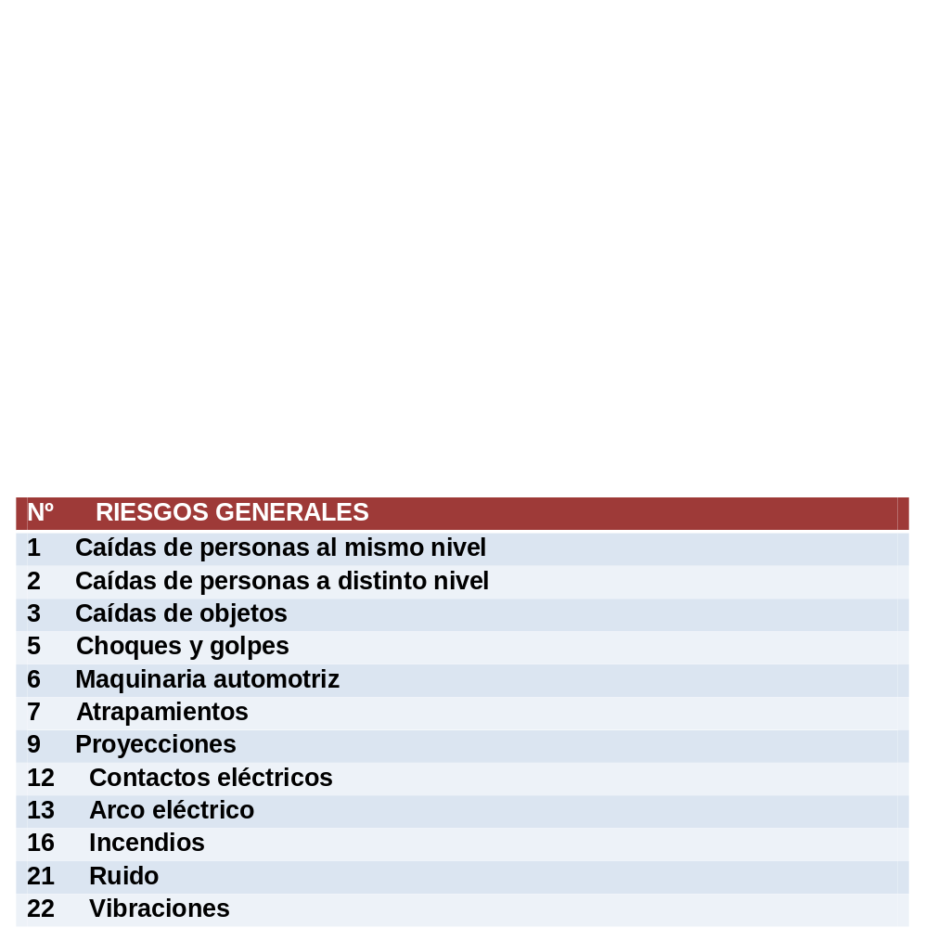
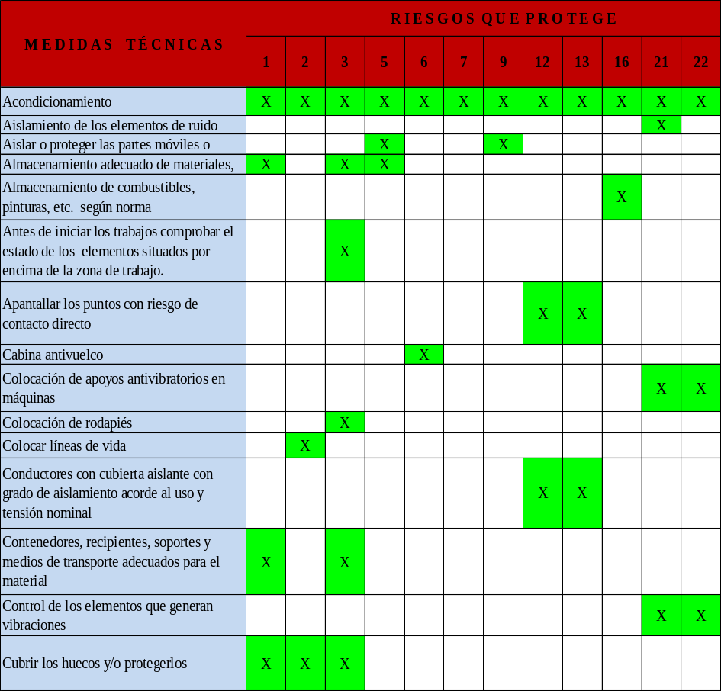
RIESGOS LABORALES
POSIBLES RIESGOS LABORALES.
MEDIDAS PREVENTIVAS.
RIESGOS GENERALES
RIESGOS EN LA ZONA DE TRABAJO

Slide 13
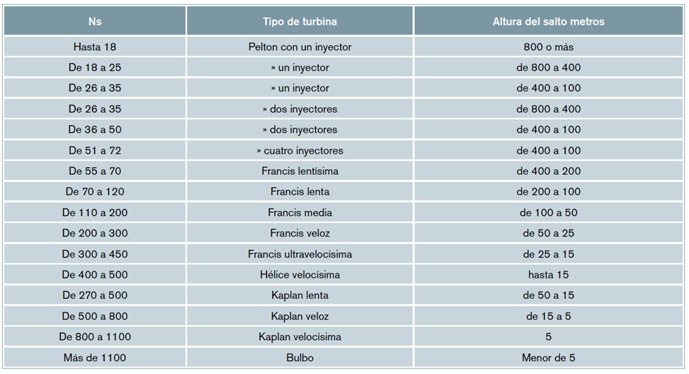
CÁLCULOS.
Tipos turbina
Pelton -Kaplan
Elección turbina
Cálculo de la velocidad específica.
Dimensionamiento
Rodete
Cámara espiral
Cavitación
Francis -Bulbo
Elección de la turbina más adecuada.
Tubo de aspiracion
Coeficiente de cavitación

Slide 14
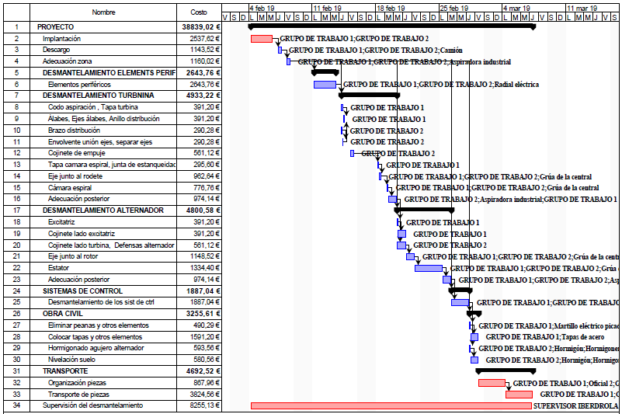
PRESUPUESTO.
38839 €

Slide 15
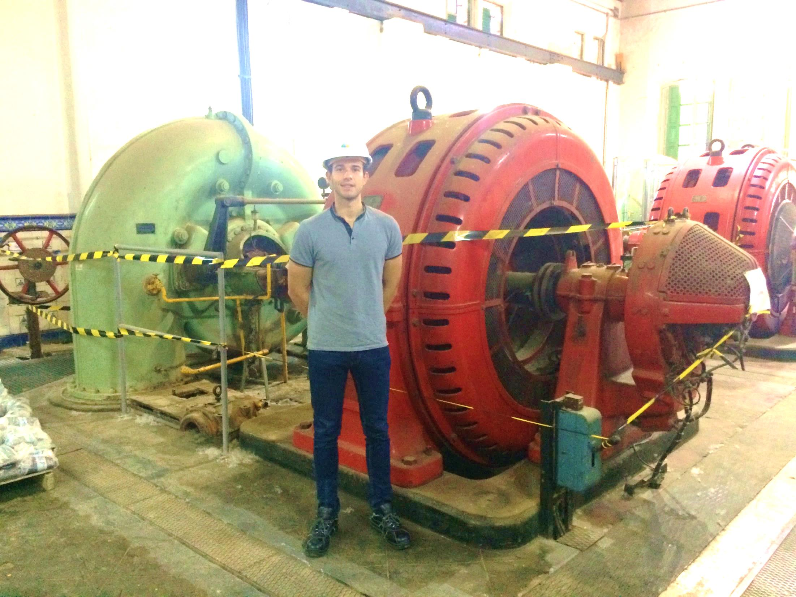
fin
GRACIAS POR SU ATENCIÓN

